Slide 1


TRƯỜNG TIỂU HỌC ĐOÀN NGHIÊN
Kính chào quý thầy cô giáo về dự giờ . Chúc sức khoẻ và hạnh phúc !
MÔN: TIẾNG VIỆT
LỚP: 1A
GV: Hồ Thị Chín

Slide 2
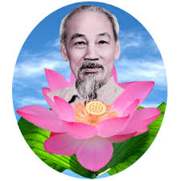

HỘI THI
CHÚNG EM KỂ CHUYỆN BÁC H

Slide 4



Chọn từ ngữ và hoàn thiện câu sau:
Nam(…..) nghĩ ngay ra lời giải cho câu đố.
A. giật mình
B. Nhanh trí
C.cảm động
D. Giúp nhau
Trở về

Slide 5
Chọn từ ngữ thích hợp và hoàn thiện câu sau:
Ông kể cho em nghe một câu chuyện(……..)
A. giật mình
B. cứu
C.Nhanh trí
D. cảm động
Trở về

Slide 6
Cây gì lá tựa tai voi
Hè làm ô mát em chơi sân trường?
Đông về trơ trụi cành xương
Lá thành mảnh nắng nhẹ vương góc chiều
Là cây gì?
A. Cây phượng
B.Cây bằng lăng
C. Cây bàng
D. Cây nhãn
Trở về

Slide 7

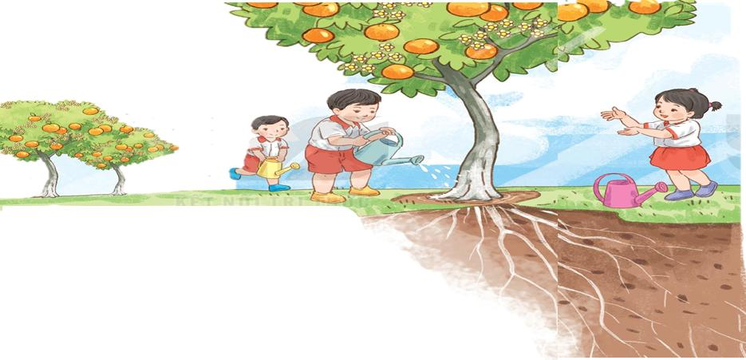
1
Quan sát cây trong tranh?
b. Bộ phận nào của cây khó nhìn thấy? Vì sao?
a. Cây có những bộ phận nào?

Slide 8
Thứ tư ngày 31 tháng 3 năm 2021
Tiếng Việt:
Câu chuyện của rễ

Slide 9
2
Đọc
CÂU CHUYỆN CỦA RỄ
  Hoa nở trên cành
  Khoe muôn sắc thắm
  Giữa vòm lá xanh
  Tỏa hương trong nắng.
  Để hoa nở đẹp
  Để quả trĩu cành
  Để lá biếc xanh
  Rễ chìm trong đất…
  Nếu không có rễ
  Cây chẳng đâm chồi
  Chẳng ra trái ngọt
  Chẳng nở hoa tươi.
  Rễ chẳng nhiều lời
  Âm thầm, nhỏ bé
  Làm đẹp cho đời
  Khiêm nhường, lặng lẽ.
  (Phương Dung)
Notes:
HD giọng đọc cho hs ghi nhớ cần nhấn giọng nhấn từ gợi tả.

Slide 10
2
Đọc
CÂU CHUYỆN CỦA RỄ
  Hoa nở trên cành
  Khoe muôn sắc thắm
  Giữa vòm lá xanh
  Tỏa hương trong nắng.
  Để hoa nở đẹp
  Để quả trĩu cành
  Để lá biếc xanh
  Rễ chìm trong đất…
  Nếu không có rễ
  Cây chẳng đâm chồi
  Chẳng ra trái ngọt
  Chẳng nở hoa tươi.
  Rễ chẳng nhiều lời
  Âm thầm, nhỏ bé
  Làm đẹp cho đời
  Khiêm nhường, lặng lẽ.
  (Phương Dung)
sắc thắm
đâm chồi
Tỏa hương
trĩu cành
Khiêm nhường
Notes:
HD giọng đọc cho hs ghi nhớ cần nhấn giọng nhấn từ gợi tả.

Slide 11
Hướng dẫn ngắt, nghỉ hơi:
2
Đọc
  Rễ chẳng nhiều lời
  Âm thầm, nhỏ bé
  Làm đẹp cho đời
  Khiêm nhường, lặng lẽ.
  (Phương Dung)
Notes:
HD giọng đọc cho hs ghi nhớ cần nhấn giọng nhấn từ gợi tả.

Slide 12
2
Đọc
CÂU CHUYỆN CỦA RỄ
  Hoa nở trên cành
  Khoe muôn sắc thắm
  Giữa vòm lá xanh
  Tỏa hương trong nắng.
  Để hoa nở đẹp
  Để quả trĩu cành
  Để lá biếc xanh
  Rễ chìm trong đất…
  Nếu không có rễ
  Cây chẳng đâm chồi
  Chẳng ra trái ngọt
  Chẳng nở hoa tươi.
  Rễ chẳng nhiều lời
  Âm thầm, nhỏ bé
  Làm đẹp cho đời
  Khiêm nhường, lặng lẽ.
  (Phương Dung)
Notes:
HD giọng đọc cho hs ghi nhớ cần nhấn giọng nhấn từ gợi tả.

Slide 13
2
Đọc
CÂU CHUYỆN CỦA RỄ
1
  Hoa nở trên cành
  Khoe muôn sắc thắm
  Giữa vòm lá xanh
  Tỏa hương trong nắng.
  Để hoa nở đẹp
  Để quả trĩu cành
  Để lá biếc xanh
  Rễ chìm trong đất…
3
  Nếu không có rễ
  Cây chẳng đâm chồi
  Chẳng ra trái ngọt
  Chẳng nở hoa tươi.
  Rễ chẳng nhiều lời
  Âm thầm, nhỏ bé
  Làm đẹp cho đời
  Khiêm nhường, lặng lẽ.
  (Phương Dung)
sắc thắm
2
4
Bài thơ có mấy khổ thơ?
Notes:
HD giọng đọc cho hs ghi nhớ cần nhấn giọng nhấn từ gợi tả.

Slide 14
2
Đọc
CÂU CHUYỆN CỦA RỄ
1
  Hoa nở trên cành
  Khoe muôn sắc thắm
  Giữa vòm lá xanh
  Tỏa hương trong nắng.
  Để hoa nở đẹp
  Để quả trĩu cành
  Để lá biếc xanh
  Rễ chìm trong đất…
3
  Nếu không có rễ
  Cây chẳng đâm chồi
  Chẳng ra trái ngọt
  Chẳng nở hoa tươi.
  Rễ chẳng nhiều lời
  Âm thầm, nhỏ bé
  Làm đẹp cho đời
  Khiêm nhường, lặng lẽ.
  (Phương Dung)
2
4
trĩu
Notes:
HD giọng đọc cho hs ghi nhớ cần nhấn giọng nhấn từ gợi tả.

Slide 15
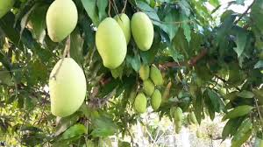
Bị sa hoặc cong oằn hẳn xuống vì
chịu sức nặng.
trĩu

Slide 16
2
Đọc
CÂU CHUYỆN CỦA RỄ
1
  Hoa nở trên cành
  Khoe muôn sắc thắm
  Giữa vòm lá xanh
  Tỏa hương trong nắng.
  Để hoa nở đẹp
  Để quả trĩu cành
  Để lá biếc xanh
  Rễ chìm trong đất…
3
  Nếu không có rễ
  Cây chẳng đâm chồi
  Chẳng ra trái ngọt
  Chẳng nở hoa tươi.
  Rễ chẳng nhiều lời
  Âm thầm, nhỏ bé
  Làm đẹp cho đời
  Khiêm nhường, lặng lẽ.
  (Phương Dung)
chồi
2
4
Notes:
HD giọng đọc cho hs ghi nhớ cần nhấn giọng nhấn từ gợi tả.

Slide 17
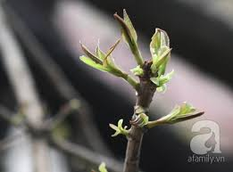
Phần đầu ngọn cây, cành hoặc mọc
ra từ rễ.
chồi

Slide 18
2
Đọc
CÂU CHUYỆN CỦA RỄ
1
  Hoa nở trên cành
  Khoe muôn sắc thắm
  Giữa vòm lá xanh
  Tỏa hương trong nắng.
  Để hoa nở đẹp
  Để quả trĩu cành
  Để lá biếc xanh
  Rễ chìm trong đất…
3
  Nếu không có rễ
  Cây chẳng đâm chồi
  Chẳng ra trái ngọt
  Chẳng nở hoa tươi.
  Rễ chẳng nhiều lời
  Âm thầm, nhỏ bé
  Làm đẹp cho đời
  Khiêm nhường, lặng lẽ.
  (Phương Dung)
2
4
Khiêm nhường
Notes:
HD giọng đọc cho hs ghi nhớ cần nhấn giọng nhấn từ gợi tả.

Slide 19
khiêm
nhường
Khiêm tốn, không giành cái hay cho
mình mà nhường cho người khác.

Slide 20

GIẢI LAO

Slide 21
2
Đọc
CÂU CHUYỆN CỦA RỄ
1
  Hoa nở trên cành
  Khoe muôn sắc thắm
  Giữa vòm lá xanh
  Tỏa hương trong nắng.
  Để hoa nở đẹp
  Để quả trĩu cành
  Để lá biếc xanh
  Rễ chìm trong đất…
3
  Nếu không có rễ
  Cây chẳng đâm chồi
  Chẳng ra trái ngọt
  Chẳng nở hoa tươi.
  Rễ chẳng nhiều lời
  Âm thầm, nhỏ bé
  Làm đẹp cho đời
  Khiêm nhường, lặng lẽ.
  (Phương Dung)
2
4
Luyện đọc theo nhóm 4
Notes:
HD giọng đọc cho hs ghi nhớ cần nhấn giọng nhấn từ gợi tả.

Slide 22
2
Đọc
CÂU CHUYỆN CỦA RỄ
1
  Hoa nở trên cành
  Khoe muôn sắc thắm
  Giữa vòm lá xanh
  Tỏa hương trong nắng.
  Để hoa nở đẹp
  Để quả trĩu cành
  Để lá biếc xanh
  Rễ chìm trong đất…
3
  Nếu không có rễ
  Cây chẳng đâm chồi
  Chẳng ra trái ngọt
  Chẳng nở hoa tươi.
  Rễ chẳng nhiều lời
  Âm thầm, nhỏ bé
  Làm đẹp cho đời
  Khiêm nhường, lặng lẽ.
  (Phương Dung)
2
4
Notes:
HD giọng đọc cho hs ghi nhớ cần nhấn giọng nhấn từ gợi tả.

Slide 23
2
Đọc
CÂU CHUYỆN CỦA RỄ
  Hoa nở trên cành
  Khoe muôn sắc thắm
  Giữa vòm lá xanh
  Tỏa hương trong nắng.
  Để hoa nở đẹp
  Để quả trĩu cành
  Để lá biếc xanh
  Rễ chìm trong đất…
cành
  Nếu không có rễ
  Cây chẳng đâm chồi
  Chẳng ra trái ngọt
  Chẳng nở hoa tươi.
  Rễ chẳng nhiều lời
  Âm thầm, nhỏ bé
  Làm đẹp cho đời
  Khiêm nhường, lặng lẽ.
xanh
lời
cành
bé
xanh
đời
lẽ
Tìm ở cuối các dòng thơ những tiếng cùng vần với nhau.
cành
xanh
Notes:
HD giọng đọc cho hs ghi nhớ cần nhấn giọng nhấn từ gợi tả.

Slide 24
Tìm ở cuối các dòng thơ những tiếng cùng vần với nhau.
3
xanh
đời
lẽ
cành
lời
bé

Slide 25
Nhận xét – Dặn dò

Slide 26



Tiết 2

Slide 27
2
Đọc
CÂU CHUYỆN CỦA RỄ
  Hoa nở trên cành
  Khoe muôn sắc thắm
  Giữa vòm lá xanh
  Tỏa hương trong nắng.
  Để hoa nở đẹp
  Để quả trĩu cành
  Để lá biếc xanh
  Rễ chìm trong đất…
  Nếu không có rễ
  Cây chẳng đâm chồi
  Chẳng ra trái ngọt
  Chẳng nở hoa tươi.
  Rễ chẳng nhiều lời
  Âm thầm, nhỏ bé
  Làm đẹp cho đời
  Khiêm nhường, lặng lẽ.
  (Phương Dung)
Notes:
HD giọng đọc cho hs ghi nhớ cần nhấn giọng nhấn từ gợi tả.

Slide 28
4
Trả lời câu hỏi
  Hoa nở trên cành
  Khoe muôn sắc thắm
  Giữa vòm lá xanh
  Tỏa hương trong nắng.
  Để hoa nở đẹp
  Để quả trĩu cành
  Để lá biếc xanh
  Rễ chìm trong đất…
a. Nhờ có rễ mà hoa, quả, lá, như thế nào?
Notes:
Cho hs thảo luận nhóm và TLCH theo ý các dòng thơ để các em có thể ghi nhớ bài tốt hơn để không bị động và học vẹt.

Slide 29
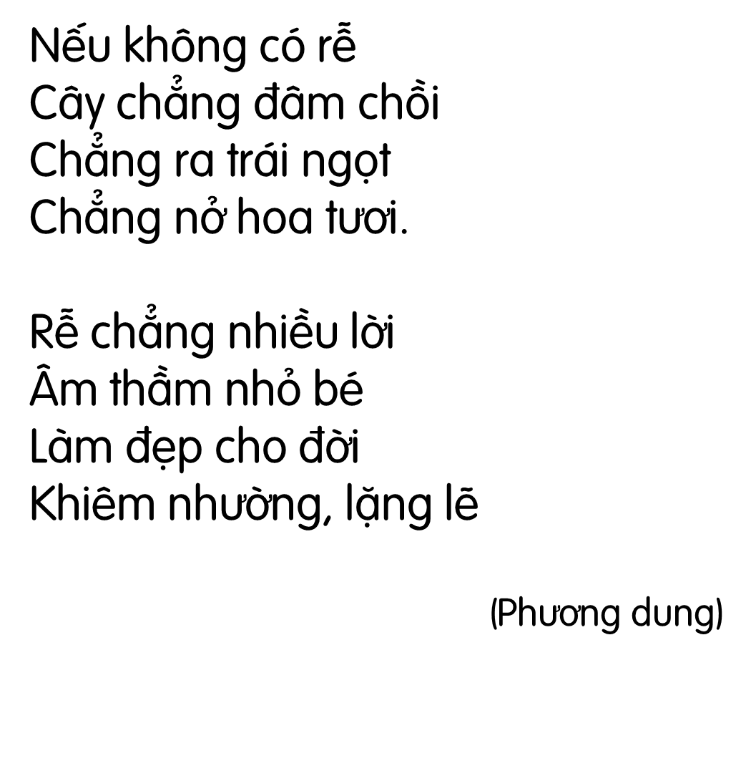
4
Trả lời câu hỏi
b. Cây sẽ thế nào nếu không có rễ?

Slide 30
4
Trả lời câu hỏi
c. Những từ ngữ nào thể hiện sự đáng quý của rễ?

Slide 31
GIẢI LAO

Slide 32
5
Học thuộc lòng hai khổ thơ cuối.
Nếu không có rễ
Cây chẳng đâm chồi
Chẳng ra trái ngọt
Chẳng nở hoa tươi.
Rễ chẳng nhiều lời
Âm thầm, nhỏ bé
Làm đẹp cho đời
Khiêm nhường, lặng lẽ.

Slide 33
5
Học thuộc lòng hai khổ thơ cuối.

Slide 34
6
Nói về một đức tính em cho là
đáng quý.

Slide 35
Nhận xét – Dặn dò

